Slide 1
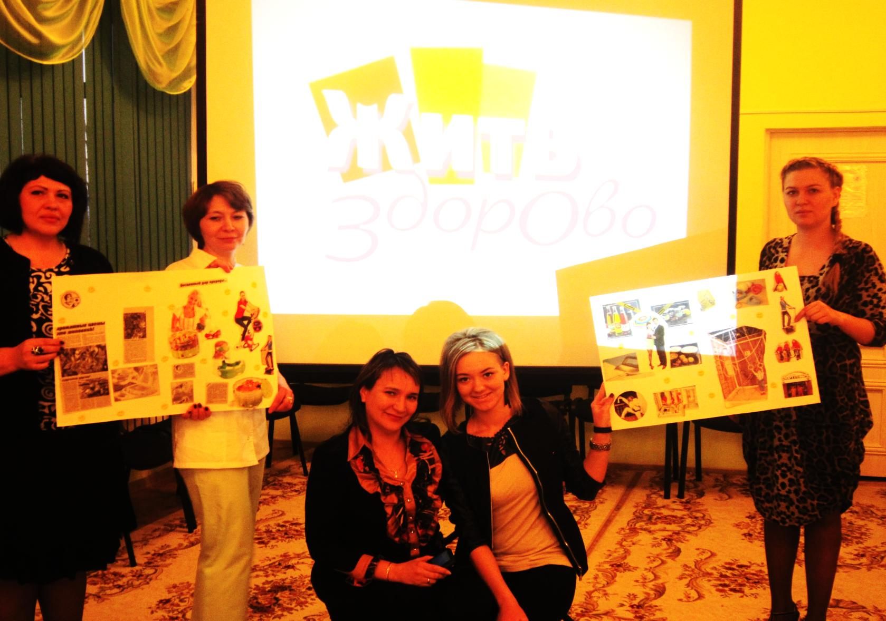
НЕДЕЛЯ ЗДОРОВЬЯ В ДОУ

Slide 2
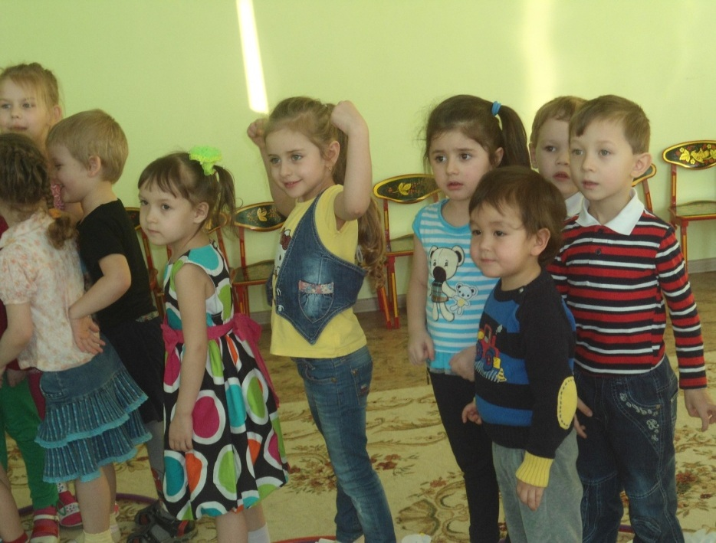
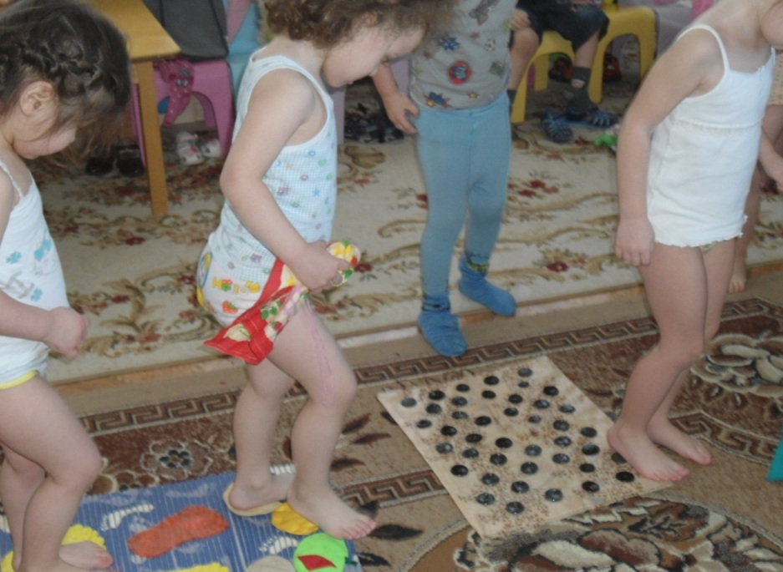
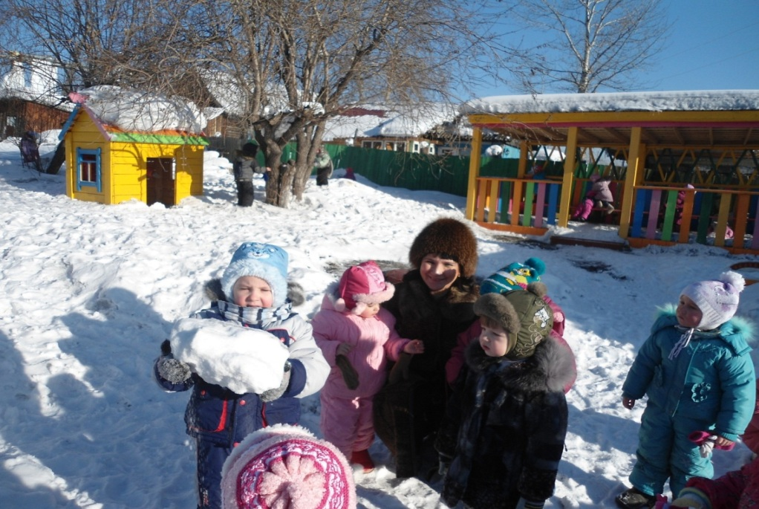
СПОРТИВНЫЕ игры. закаливание.

Slide 3
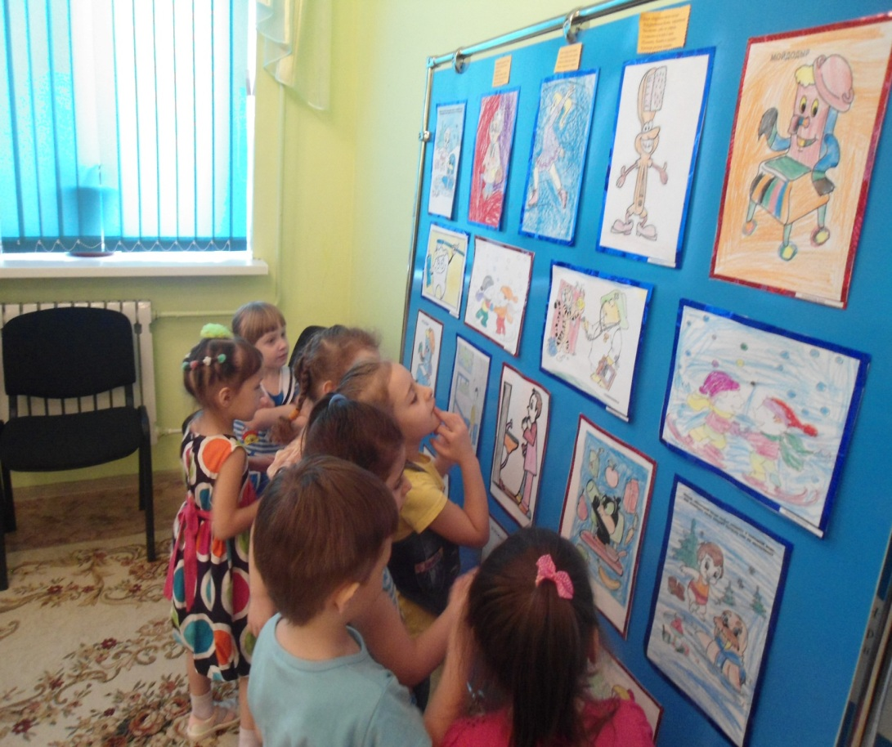
Детям – О ЗДОРОВЬЕ!

Slide 4
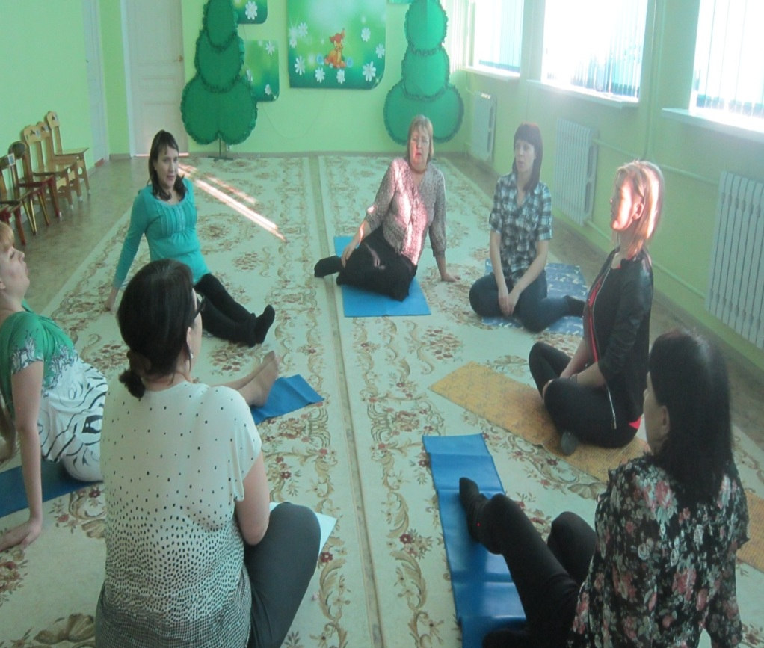
Психологические треннинги для родителей и педагогов

Slide 5
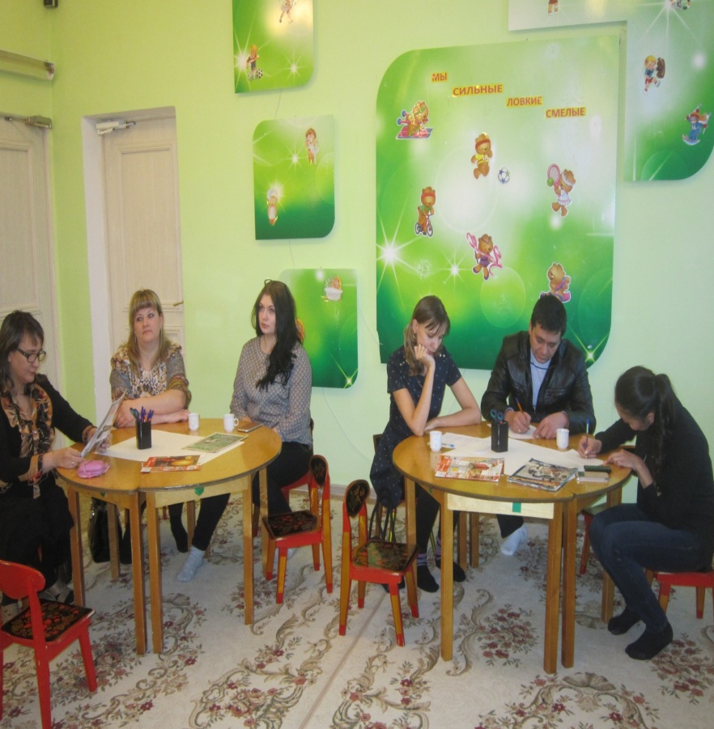
Школа для родителей «азбука здоровья»

